Slide 1

블록체인을 이용한 해외송금 시스템 구축
2024.03.29
22조 발표자 박승진

Slide 2


목차
a table of contents
1
주제 선정 배경
2
구현 방법
3
진행 일정
ⓒSaebyeol Yu. Saebyeol’s PowerPoint

Slide 3

Part 1
주제 선정 배경
ⓒSaebyeol Yu. Saebyeol’s PowerPoint

Slide 4
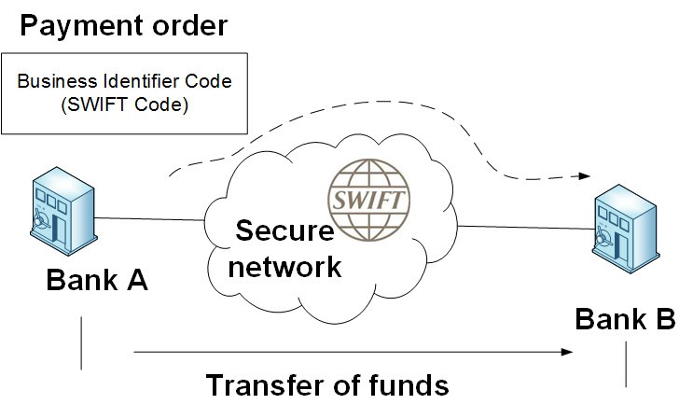
Part 1
주제 선정 배경
기존 해외송금의 과정

Slide 5
Part 1
주제 선정 배경
기존 해외송금의 과정
Bank A
Bank B
주체 | 잔고
Bank B | 1,000,000$
... | ...
주체 | 잔고
Bank A | 6,000,000$
... | ...

Slide 6
Part 1
주제 선정 배경
기존 해외송금의 과정
Bank A
Bank B
Bank C
Bank E
Bank D
point-to-point communication

Slide 7
Part 1
주제 선정 배경
기존 해외송금의 과정
Bank A
Bank B
Bank C
Bank E
Bank D
point-to-point communication

Slide 8
Part 1
주제 선정 배경
기존 해외송금의 과정
Bank A
Bank B
Bank C
Bank E
Bank D
point-to-point communication

Slide 9
Part 1
주제 선정 배경
기존 해외송금의 과정
Bank A
Bank B
Bank C
Bank E
Bank D
point-to-point communication

Slide 10
Part 1
주제 선정 배경
새로운 해외송금의 과정
Bank A
Bank C
Bank D
Bank E
Bank B
transaction 제안: Bank B 에 1000$ 를 보내기 위해 C,D,E,B 은행의 잔고 반영 요청
Global State

Slide 11
Part 1
주제 선정 배경
새로운 해외송금의 과정
Bank A
Bank C
Bank D
Bank E
Bank B
제안 전달
Global State

Slide 12
Part 1
주제 선정 배경
새로운 해외송금의 과정
전자서명과 함께 제안에 대해 컨펌 함
Bank A
Bank C
Bank D
Bank E
Bank B
Global State

Slide 13
Part 1
주제 선정 배경
새로운 해외송금의 과정
Bank A
Bank C
Bank D
Bank E
Bank B
전체 state(잔고) 반영
Global State

Slide 14

Part 2
구현 방법
ⓒSaebyeol Yu. Saebyeol’s PowerPoint

Slide 15


Part 2
구현 방법

Slide 16
Part 2
구현 방법
 | 허가형 블록체인 | 비허가형 블록체인
종류 | hyperledger | 비트코인, 이더리움
자유로운 참여 | x | o
관리 주체 | 관리하는 주체가 존재 | 주체가 없다

Slide 17


Part 2
구현 방법
end-user(bank) application
HyperLedger SDK
스마트 계약

Slide 18

Part 3
일정
ⓒSaebyeol Yu. Saebyeol’s PowerPoint

Slide 19
Part 3
제목을 입력하세요
개발 기간: 4주
개발 기간: 4주
블록체인 네트워크 구축
스마트 계약 개발
은행 어플리케이션 개발
개발 기간: 4주

Slide 20

감사합니다

